Slide 1
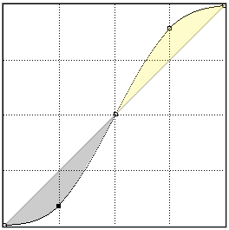
Tone Curve Correction
ScalerA
ToneCorveCorrection
Color Enhacement
ScalerB
画像の色調を補正する方法
画像の明るいところから暗いところまでを、カーブを使って補正
カーブを曲線的にいじることによりコントラストを強調したり、その逆に強すぎるコントラストを抑えることも可能
明るい
出力
暗い
入力
明るい

